Slide 1

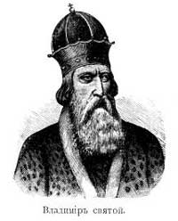

Правление князя Владимира I
Внутренняя политика князя Владимира Святого.
Внешняя политика
Итоги правления.

Slide 2
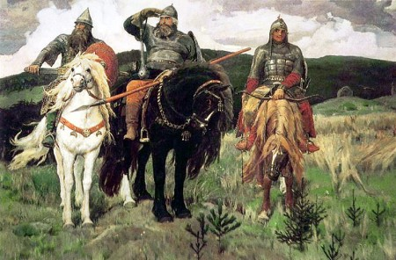
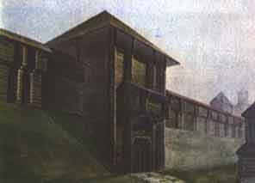
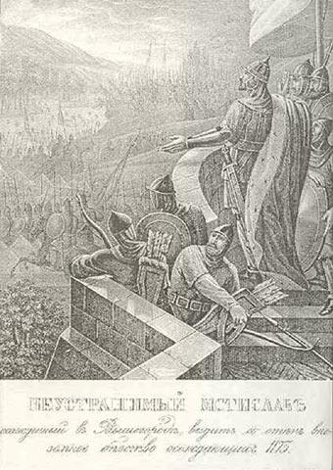
Внутренняя политика князя Владимира I
В отличие от своих предшественников Владимир значительно больше уделял внимания внутренним делам государства, избегая крупных военных предприятий.
Присоединил земли
  радимичей (982 г.)
  вятичей (984 г.),
  Червонной Руси.
Практически все населенные восточными
славянами земли вошли в состав
Киевского государства.
В девяти крупнейших городах посадил на княжение своих сыновей, чем значительно укрепил контроль над прилегающими землями.
Расширил и укрепил столицу: построил оборонительные сооружения, комплекс дворцов.
Чупров Л.А. МОУ СШ №3 с. К-Рыболов Ханкайского р-на Приморского края.

Slide 3
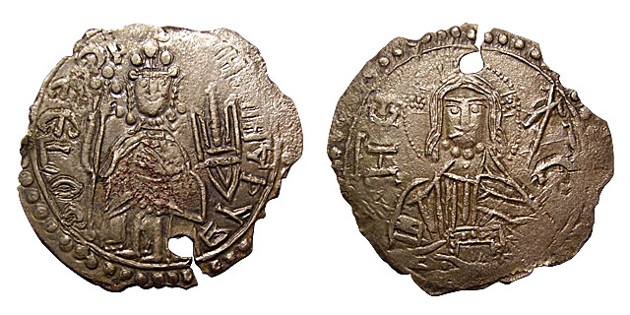
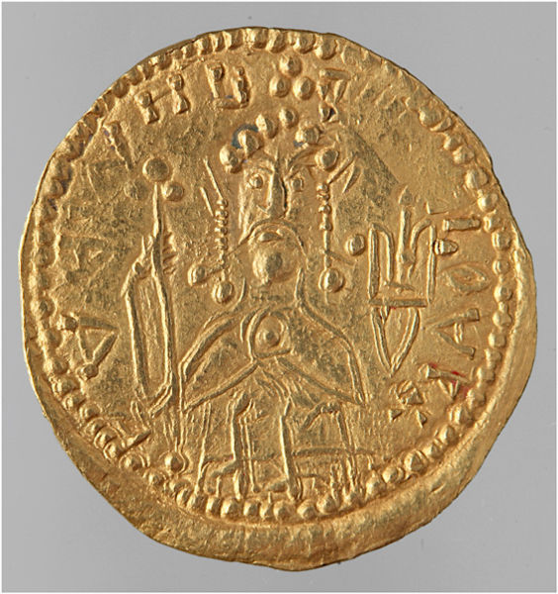
Внутренняя политика князя Владимира I
Чтобы обезопасить столицу от набегов печенегов, он приказал построить вокруг Киева несколько сторожевых городков и населить их "лучшими мужами" от различных племен.
Провел религиозную реформу
  отобрал из огромного языческого
  Пантеона Древней Руси несколько
  главных божеств, среди которых
  выделялся Перун, и сделал их
  главными богами всего
  государства. В Киеве было
  воздвигнуто капище и летописец
  отметил особый пыл в языческих
  жертвоприношениях этого
  периода.
Начал чеканку первых русских монет- златника и сребреника.

Slide 4
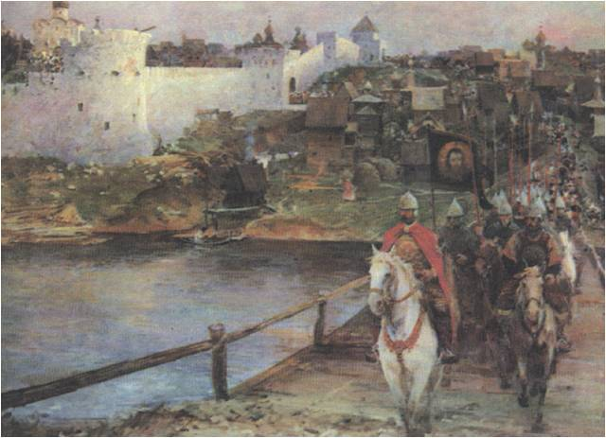
Внутренняя политика князя Владимира I
Для обороны от печенегов был построен ряд крепостей по южному рубежу киевской Руси, а также сплошная стена (частокол) на земляной насыпи, называемый Змиевы валы.
По южным и юго-восточным границам тогдашней Руси, на правой и левой стороне Днепра, выведены были ряды земляных окопов и сторожевых «застав», чтобы сдерживать нападения кочевников.

Slide 5
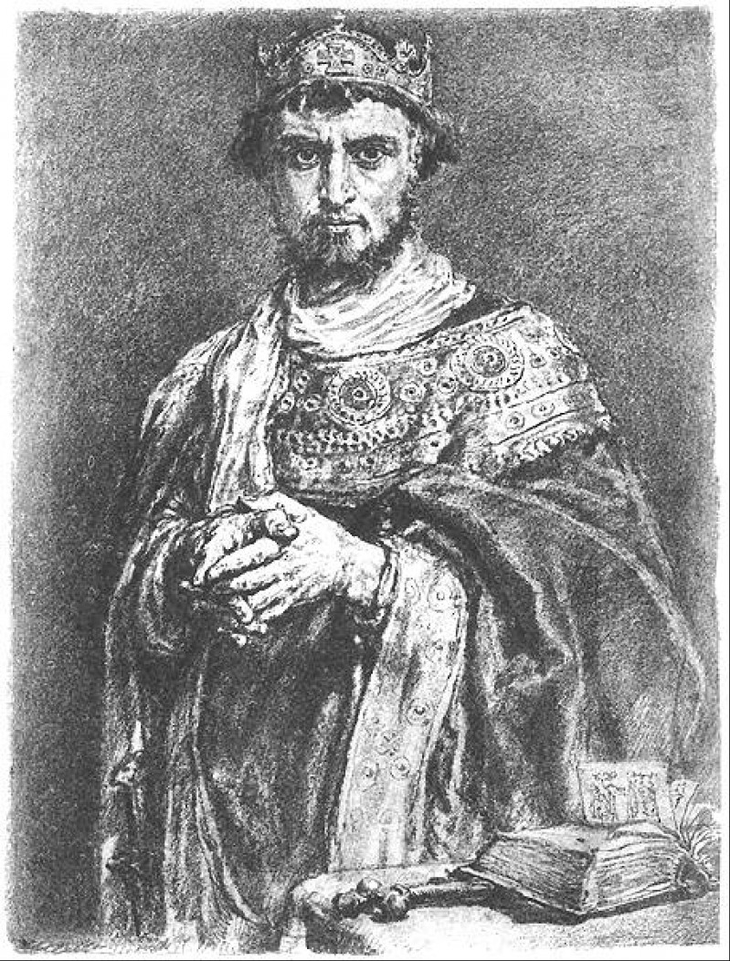
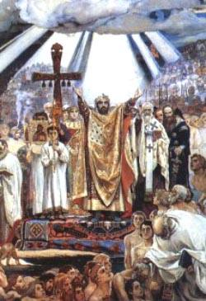
Внешняя политика князя Владимира I
Владимир вёл активную внешнюю политику: за время правления им было заключено множество договоров с правителями разных стран.
Это были:
Стефан I (король Венгрии),
Болеслав I Храбрый (король Польши),
Болеслав II (король Чехии),
Сильвестр II (папа римский),
Василий II (император Византии).
Проблемой Руси оставались
постоянные набеги печенегов:
в 990, 992 на Переяславль,
В 993, 996 состоялась битва у
Василево,
в 997 нападение на Киев,
в 1001, 1013 состоялось вторжение на
Русь поляков и печенегов.
Болеслав II

Slide 6
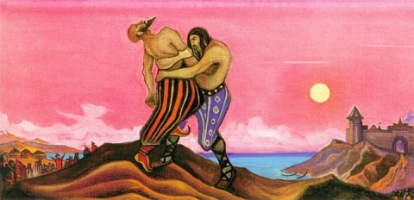
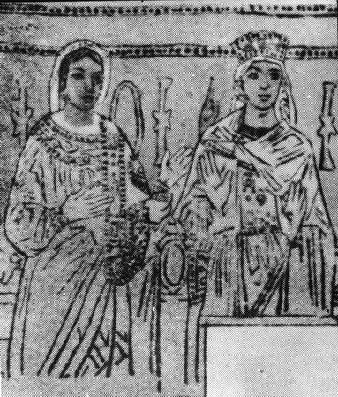
Внешняя политика князя Владимира I
В 988 году Владимир предположительно покорил земли Таманского полуострова и посадил своего сына Мстислава (Храброго) на княжение в Тмутаракани.
Поход на Корсунь в 988 году. По Нестору город сдался после длительной осады, когда русские перекопали трубы, по которым в город поступала вода из колодцев. Затем византийские императоры прислали свою сестру Анну замуж за Владимира, после чего он вернул город Византии и по возвращении в Киев приступил к крещению народа.
В 991 году поход в днестровские земли против белых хорватов.
В 992 успешная война с Польшей за Червенскую русь.
В 994—997 Владимир повторил поход против волжско-камских булгар и двинулся на Северный Кавказ.
Рерих. Мстислав и Редедей.
Анна Византийская

Slide 7
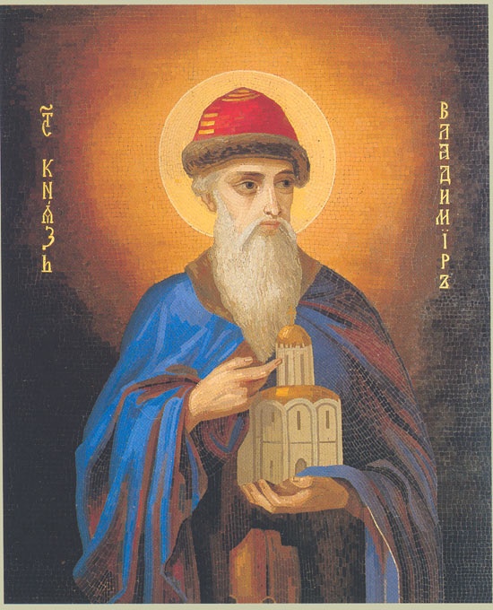
ИТОГИ правления князя Владимира I
1. Возрос международный авторитет Руси.
2. Серьезно усилилась власть киевского князя
2. Значительно укрепилось хозяйство Руси.
3. Резкий скачок в своем развитии получила культура.
  Появилась азбука, были записаны первые книги. Благодаря крещению Руси стало активно развиваться художественное творчество (иконопись)
4. Появились новые виды ремесла: каменное зодчество, изготовление витража, стекла м др.
При князе Владимире сложилось Древнерусское государство с единой территорией, системой власти, единой верой и православной культурой.

Slide 8

Н. М. Карамзин подвел такой итог княжению князя Владимира:
«Сей князь, названный церковию Равноапостольным, заслужил и в истории имя Великого. Довольно, что Владимир, приняв веру спасителя, освятился ею в сердце своем и стал иным человеком. Главное право его на вечную славу и благодарность потомства состоит, конечно, в том, что он поставил россиян на путь истинной веры; но имя Великого принадлежит ему и за дела государственные. Сей князь, похитив единовластие, благоразумным и счастливым для народа правлением заглодил вину свою; выслав мятежных варягов из России, употребил лучших из них в ее пользу; смирил бунты своих данников, отражал набеги хищных соседов, победил сильного Мечислава и славный храбростию народ ятвяжский; расширил пределы государства на западе; мужеством дружины своей утвердил венец на слабой главе восточных императоров; старался просветить Россию: населил пустыни, основал новые города; любил советоваться с мудрыми боярами о полезных уставах земских; завел училища и призывал из Греции не только иереев, но и художников; наконец был недным отцом народа бедного. Горестию последних минут своих он заплатил за важную ошибку в политике, за назначение особенных уделов для сыновей».

